Slide 1


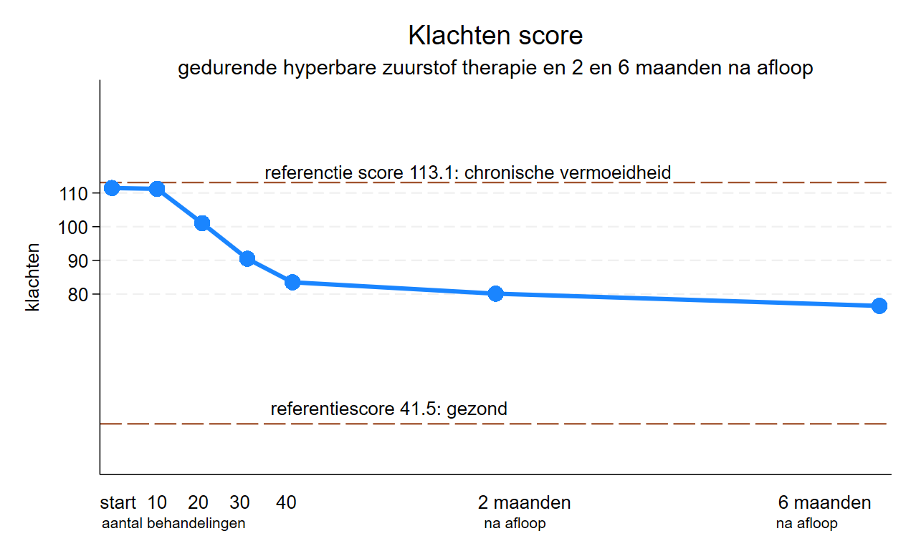
Hyperbare zuurstof therapie is een veelbelovende behandeling van Long COVID
Sommige mensen houden na een covid besmetting heel lang klachten zoals vermoeidheid , benauwdheid, slaapproblemen, en concentratieproblemen.
Als deze symptomen meer dan 3 maanden aanhouden spreken we van Long COVID (of ook wel post-Covid genoemd).
Er zijn aanwijzingen dat hyperbare zuurstoftherapie een gunstige effect heeft op Long COVID. Daarom is Hypercare Sneek een onderzoek gestart waarbij Long COVID patiënten behandeld worden met hyperbare zuurstof therapie.
De resultaten tot nu toe geven een goed vooruitzicht.
Er waren 30 patiënten die 40 behandelingen (8 weken) ondergingen.
Het ging om 5 mannen en 25 vrouwen.
Zij hadden gemiddeld al bijna 24 maanden lang Long COVID.
Hun gezondheid werd bijgehouden door middel van een enquête (Checklist Individuele Spankracht (CIS)). Deze vragenlijst gaat over klachten en algehele conditie van de mensen. Hoe hoger de score hoe meer klachten. Bij het maximum van 120 punten gaat het heel slecht, bij een minimum van 20 punten gaat het heel goed.
Hoewel de eerste 2 weken weinig vooruitgang is te zien, nemen de klachten daarna af. Tijdens de 40 behandelingen is de afname gemiddeld 5 punten per week. Daarna blijft het herstel nog minstens een half jaar stabiel.
Het aantal patiënten dat volgens de score chronische vermoeidheidsyndroom heeft daalt van 13 naar 4. Het aantal patiënten dat volgens de score risico loopt op ziekteverzuim daalt van 30 (alle patiënten) naar 16.
We zien dus dat Long COVID patiënten baat hebben bij de hyperbare zuurstof therapie, maar dit is een gemiddelde. Sommige patiënten doen het beter en herstellen vrijwel volledig, maar voor sommigen heeft de therapie helaas nauwelijks effect.
Aantal patiënten dat volgens de CIS vragenlijst voldoet aan het criterium voor chronisch vermoeidheids syndroom of risico op langdurig ziekteverzuim
Referentie-waarde |  | Bij het begin van de behandeling |  | Aan het eind van de behandeling
 |  | Aantal personen | % | Aantal personen | %
score > 113.1 | Chronisch vermoeidheids syndroom | 13 | 43 | 4 | 13
score > 76 | Risico op langdurig ziekteverzuim | 30 | 100 | 16 | 53

